Slide 1
Co je sakrální vláda?
Zastoupení bohovlády
Spojnice mezi nebem a zemi
Přenášení boží vůle a zčásti i boží moci na společnost

Slide 2
Prvotní stav bohovlády
Sumer (např. An, Enlil, Enki, Sín)
Egypt (Usire)
Řecko (Zeus)
Itálie (Saturnus)
Germáni (Ódin)
Ve St. zákoně lze za stav přímé bohovlády považovat Ráj
Do budoucnosti: očekávání příchodu Božího království

Slide 3
Otázka prochází celými dějinami
Před společností států kmenová společnost
Před sakrálními králi sakrální náčelníci

Slide 4
Nejdůležitější rysy sakrální vlády
Vládce chápán jako:
– Vtělený bůh – Bohy vyvolený vládce – Syn boží – Pověřenec nebes Eventuálně existuje víra, že království sestoupilo z nebe.
- V panovníkově narození, případně výchově, hrají významnou roli zvířata nebo také zázračná záchrana dítěte odloženého či jinak ohroženého.
5. Je garant světového řádu. Jako takový přenáší na společnost vůli bohů, je spojnicí mezi bohy a lidmi a jeho úkolem je pečovat jednak o rituál, který řád udržuje, jednak o spravedlnost, která je jádrem řádu v prostředí lidské společnosti.
6. V rituálech, které opakují původní činy bohů, je jednou z hlavních postav. Někdy se proto spojuje role krále a velekněze v jedné osobě.
7. Každoročně svým rituálním jednáním panovník znova zajišťuje úrodu a plodnost země, zvířat i lidí. Proto mohou být jeho významnými atributy např. motyka, sekera, pluh apod.

Slide 5
8. Bojuje se silami zla, symbolizovanými démony, draky, lvy atd. Často je jako bojovník se silami zla nebo s nebezpečím zobrazován. Vítězí nad nimi a jeho vítězství (také nad lidskými nepřáteli) jsou jedním ze svědectví jeho dobrého poměru vůči bohům.
9. Udržování tohoto dobrého poměru je jeho základní povinností. Pokud trvá, chrání společnost před neúrodou, hladem, porobením nepřáteli, nemocemi a dalšími zly.
10. Zodpovídá za blaho všech členů společnosti, což je vyjádřeno např. jeho častým atributem „pastýř“.
11. V případě, že svrchu uvedené role král neplní, je společnost ohrožena různými katastrofami a král může být sesazen nebo i obětován bohům.
12. Poslušnost vůči němu je alespoň zprvu chápána jako poslušnost vůči bohům, kteří jej nastolili a jejichž vůli reprezentuje.

Slide 6
13. Existuje kolem něj určitá míra posvátna (od úplně tabuizované osobnosti přes objekt uctívání modlitbami, chrámy a oběťmi až k muži či ženě, kteří jsou sice nadáni magickou silou, ale s ostatními členy společnosti se běžně stýkají a vnějškově se od nich příliš neodlišují).
14. Mohou existovat posvátné předměty, s nimiž se panovnická moc spojuje a dědí (nádoby, zbraně, obětní nářadí, zemědělské nářadí atd.).
15. Panovník chrání a udržuje kultivovaný, životu příznivý obytný a zároveň sakrální (tedy příslušnými bohy ochraňovaný) prostor.

Slide 7
Písma 5

Slide 8
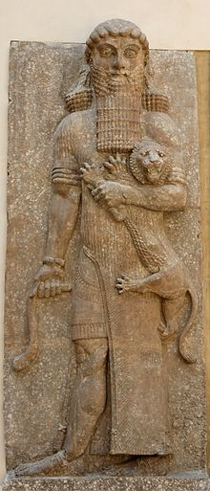

Slide 9
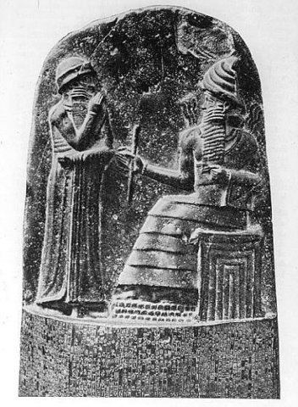

Slide 10
Germáni

Slide 11
Antické prameny
Pýtheas z Massalie
Caesar
Tacitus
Germáni za rozpadu rod. zřízení, vznik bojovnických družin

Slide 13
Tacitovy informace
Krále si Germáni vybírali podle vznešenosti, vojevůdce na základě jejich statečnosti. Existovaly u nich královské rody, králové, náčelníci a kněží měli právo konat a vykládat věštby.

Slide 14
V prostředí Germánů je dosvědčena představa o nejvyšší moci božstva, které tu zastupují kněží, mající moc trestat svobodné. Ve skutečnosti tedy nad nimi vládne božstvo.
Tac. Germ. 7: Ceterum neque animadvertere neque vincire ne verberare quidem nisi sacerdotibus permissum, non quasi in poenam nec ducis iussu, sed velut deo imperante…

Slide 15
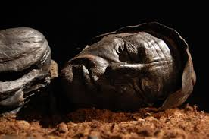

Slide 16
Ammianus Marcelinus
dosvědčuje ve 4. stol. po Kr. sakrální krále u Burgundů. Vladař se u nich nazýval hendinos a byl zodpovědný za vítězství i dobrou úrodu. V případě neúspěchu byl sesazován. Vedl sněm (thing), jehož jednání bylo posvátné. Ammian. XXVII 5, 14.

Slide 17
Jordanes
Jordanes dokládá božský anebo polobožský (hérójský) původ u ostrogótského královského rodu Amalů a zmiňuje se též o jejich královském štěstí, které je typickým atributem vládců, nadaných božskou silou nebo takovou silou podporovaných.
Jord. Get. 78. …semideos, id est anses, vocaverunt.

Slide 20
Jiný božský původ
Např. Vandalové od Wodana.
Neptunus Quinotaurus.
Křesťanský autor, který o tom hovoří, podává legendu ovšem již zkresleně. Dalším důkazem je skutečnost, že merovejští králové jezdili do shromáždění svého lidu či šlechty na voze taženém hovězím dobytkem a po venkovském způsobu poháněném pohůnkem.

Slide 22
S magickými božskými silami, chránícími merovejský královský rod, ke spojena také představa, že následníkovi trůnu nesmí nikdo ostříhat vlasy. Tito králové jsou nazýváni reges criniti.
Náramky, které králové nosili, mohly být stejně tak odznakem jejich sociálního postavení, jako kněžských pravomocí a byly též atributem boha Wodana. Dědičnost královské moci symbolizovalo u Merovejců kopí, které bylo předchůdcem odevzdáváno následníku.

Slide 23
Ynglingové
Podle Heimskringly původně vládl Odin. Švédi mu obětovali za vítězství a dobrý rok. Po něm převzala vládu Freya.
Sídlil v Sigtuně
Godar, diar a dróttnar
Berserkové
Ódin první zákonodárce: určil pohřební zvyklosti a rituály

Slide 24
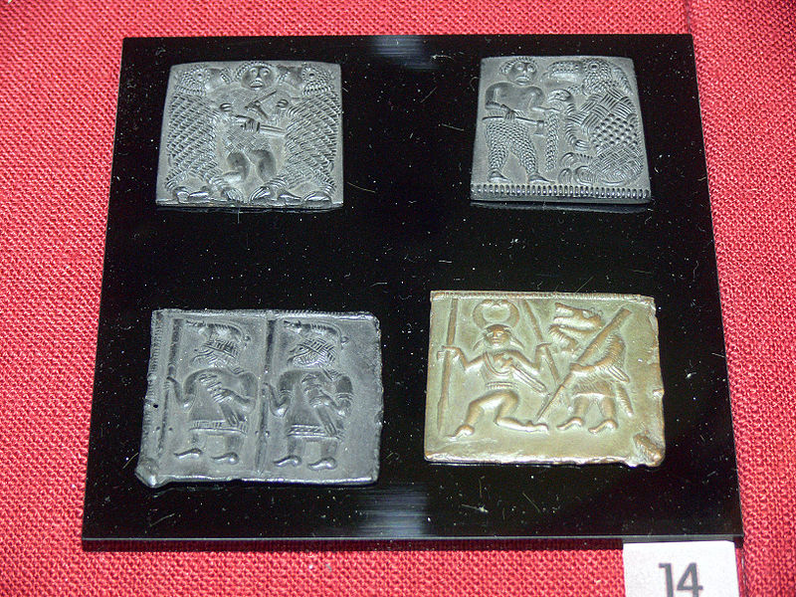
Vlčí bojovníci

Slide 25
Frey – vystavěl chrám v Uppsale (Yngvi)
Domaldi – obětování volů, pak lidských obětí, král
Norský Hákon Mocný – tajné křesťanství, nucen k obětem
Královská kvalifikace: dobrá úroda, mír, vítězství nad nepřáteli

Slide 26
Edda
Např. v Písni o Reginovi je král Sigmund potomkem Yngviho.
Hrdina Gudmund je zrozen z bohů
Ódin svým oblíbeným králům pomáhá v boji

Slide 27
Pactus legis Salicae
trest klatby, který vylučoval člověka ze společenství a z ochrany práva, činil jej psancem. Takový provinilec byl warg, „vlk na posvátných místech“, tedy ten, kdo se nesměl účastnit náboženských obřadů a byl tedy postižen všemi újmami, které to s sebou přinášelo.

Slide 28
V pozdější verzi téhož zákoníku je užito pojmu furbannitus (forbannitus) Tento výraz souvisí s pojmem bannus, označujícím královské pravomoci (podobně jako u Římanů latinský výraz imperium) a jeho význam je ozřejměn také frází extra sermonem regis positus. Královská moc je zde dědicem posvátné sankce, a obě pozdější označení znamenají také postavení člověka mimo zákon.

Slide 29
Linii, která ukazuje cestu od moci vládnoucího božstva k moci krále, ilustruje souvislost mezi Tacitovým svědectvím, jež hovoří o trestech ve shromáždění svobodných, vykonávaných jakoby na příkaz boha, sakrací – postavením mimo zákon boží i lidský v PLS -- a postavením provinilého extra sermonem regis.

Slide 30
Vita Ansgarii
Dílčí švédský král za jeho éry rozhodoval o posvátných záležitostech. Svolal sněm, na němž se dotázal starých germánských bohů, zda povolují, aby do jejich společenství byl zařazen také Kristus. Na základě příznivého výsledku věštby pak Ansgarovi a jeho pomocníkům dovolil ve svém království konat jejich misijní dílo.

Slide 31
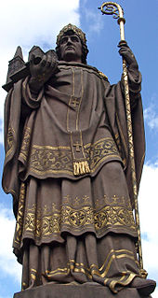

Slide 32
Králové a jejich fulltrúi
Chlodvíkovo rozhodnutí v bitvě s Alamany.
Podobně tomu bylo i s rozhodnutím anglosaského panovníka Edwina z Northumbrie, který se pro křesťanství rozhodl v boji s nepřáteli z Wessexu. Ostatně také švédský král, u něhož působil Ansgar, se rozhodl pro Krista v boji s kmenem Kuronců.
Zvláš expresivně o Chlodvíkově rozhodnutí hovoří Vita Vedastis I 6: Nam ex hac die tu solus mihi eris deus et veneranda potestas. Tu mihi triumphum praesta, et ego tibi servitium promitto sempiternum.

Slide 33
Králové obětníci
Podle Adama z Brém došlo např. v 11. století dvakrát k sesazení králů, kteří nechtěli konat oběti. Při neúrodě a hladu Švédové krále obětovali, Sasové tak činili po vojenské porážce. Tím je doložena jejich zodpovědnost za blaho a ochranu společnosti.

Slide 34
Heimskringla
Např. Za Halfdana Černého byla tak dobrá úroda, že když zemřel, každý ho chtěl mít pochovaného na svém území. Proto jeho tělo rozdělili na 4 části.
Ve Vermlandu, kde vládl Olaf, byla neúroda. Proto krále přepadli a upálili.
Nástupnický rituál na severu: Např. pití Bragiho poháru.

Slide 35
Za křesťanství
Visio Caroli: Accipe, inquit, gladium istum pro munere tibi a Deo transmissum. Nebo: Gladius, qui nos a deo transmissus est, potestas ab illo nobis collata non inconvenienter accipi potest, quoniam auxilio illius freti hostes plurimos armis nostrae subiectos habemus ditioni.
Podobně vypovídá starší korunovační formule franských králů:
Coronat te Dominus corona gloriae atque iustitiae... Později se v dokumentu hovořilo už jen o nehodných rukou biskupa.

Slide 36
Králova moc byla chráněna nejen světskými, ale i náboženskými sankcemi: Vévoda, který nesplnil rozkaz krále, byl zbaven hodnosti, a navíc i naděje na svou spásu: etiam insuper spe supernae contemplationis se esse condepnatum et vim salutis amittat. Vévodové tvořili ve středověku královské moci nejvážnější konkurenci.

Slide 37
Role spravedlnosti
et quod in uno placito finiri non potuerit, in alio finiatur, ut sine ira Dei sit defensa patria. Na poctivém konání spravedlnosti, jejíž výkon na sebe nenechá dlouho čekat, závisela obrana země. Nade vše bylo také králi třeba dodržovat zákony Boží: Sin autem lex saeculi merito comprimeretur, iustitia Dei conservaretur.
L. Alam. 36.
Hincmari Remensis Epistula de ordine palatii 21.

Slide 38
Thrákové základní atributy
Thrácký král nesl zodpovědnost za světový řád a za blahobyt svého lidu. To bylo symbolizováno v posvátném sňatku, lovu, rozdílení potravin na hostinách.
Po smrti byl král identifikován s mýtickým héróem a hroby králů byly často kultovními místy.
Thrácké představy hodně ovlivnily i sousední Makedonii – Filippos legitimizoval vládu na dobytých územích sňatky s „Matkou bohů“, kterou představovala dívka z místní vládnoucí rodiny.

Slide 39
Alexander byl např. chápán jako nový Dionýsos, bůh, jenž byl v Thrákii hojně uctíván.

Slide 40
V Íliadě vystupuje thrácký král Rhesus, který je tu uveden jako syn Strymónu (dnešní řeka Struma). Král Thereus odvozoval údajně svůj původ od Area. V Odyssei je thrácký král Maron Apollonův kněz.
I další thráčtí králové měli podle řeckých pramenů kněžské funkce.
Podle historika Diodóra Sicilského předal thráckému králi Charopsovi vládu Dionýsos a naučil ho také tajným obřadům a mysteriím.

Slide 41
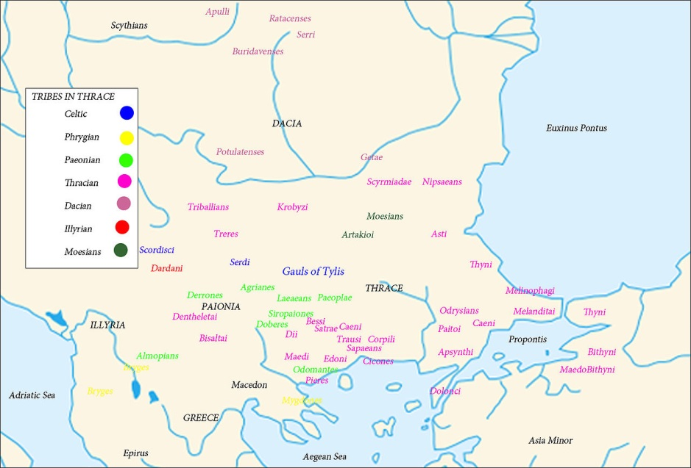

Slide 42
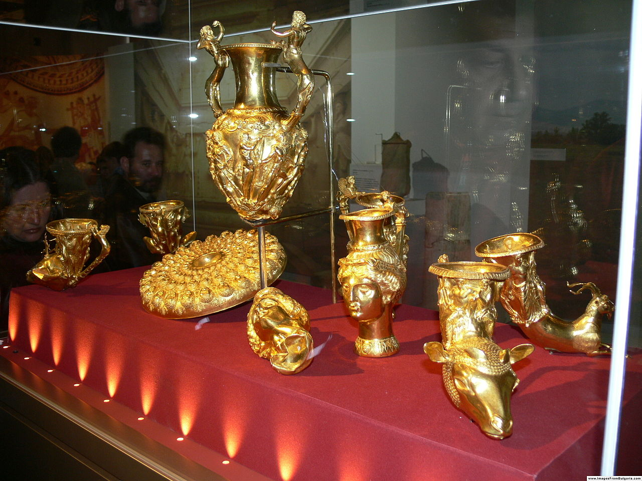

Slide 43
Legendární král a mudrc Zalmoxis byl chápán jako bůh. Podle Platóna o něm thráčtí Getové říkali: Náš král, který je také bohem. Zalmoxis zůstával ve spojení s dalšími králi a věštilo se pomocí lidských obětí, které k němu byly „vysílány“.

Slide 44
V kultuře Thráků, které mnoho čerpala z perských vzorů, byl dům vládce zároveň i kultovním místem, kde králové obětovali bohům, a k jejich atributům patřila sekyra se zoomorfními motivy.

Slide 45
Umění
(hieros gamos)
V pokladu z Letnice byla nalezena scéna tělesného spojení dcery bohů a syna héroova, vedle nichž stojí Matka bohů. Je to vyobrazení posvátné panovníkovy svatby (hieros gamos). Na destičce z Berezova je zase zobrazeno uvedení thráckého krále do jeho funkce. Jezdec přijíždí k bohyni, která mu podává picí rok – rhyton. Podobné scény posvátné svatby i investitury králů se nacházejí i na dalších předmětech.

Slide 46
Nejvýznamnější svědectví o tomto faktu ale snad podává řecký autor Athénaios, který píše o thráckém králi Kotydovi, že předstíral sňatek s bohyní Athénou. Procedura je celkem podrobně vylíčena.

Slide 47
Keltové
Keltské kmeny znal sice už Hérodotos, který je uvádí souborně od názvem „Keltoi“, ale podrobnější zprávy o nich najdeme teprve v Caesaově spisu O válce gallské. Týkají se tedy posledního stol. př. Kr.
Dále: Poseidónios, Strabón, Diodóros, Lukanus, Dio Cassius
Kotel z Gundestrupu

Slide 48
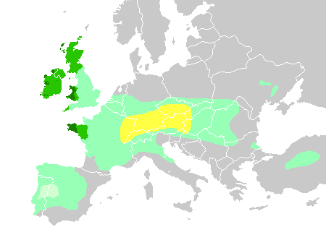
Keltská migrace

Slide 49
Druidové
Nejvýznamnější roli v řízení společnosti
Kdo se příkazu druidů nepodřídil, byl vyloučen z účasti na rituálu, což pro něj mělo velmi neblahé důsledky. Všichni se jim vyhýbali, aby nebyli kontaktem s nimi poskvrněni, nemohli žádat o své právo na soudech a nebyli jim svěřovány žádné úřady (hodnosti).
Caesar, BG VI 13, 2: quibus ita est interdictum, hi numero impiorum et sceleratorum habentur, his omnes decedunt, aditum sermonemque defugiunt, ne quid ex contagione incommodi accipiant, neque his petentibus ius redditur, neque honos ullus communicatur.

Slide 50
Irské doklady
Králové odvozovali svůj původ od boha, otcem krále Cuchalainia byl kupříkladu bůh Lug.
Objevuje se i patronym „syn moře“.
Byli světskými i duchovními vůdci svého lidu, ručili za blahobyt a rozkvět země a někteří z nich byli rituálně zabiti, aby opět došlo ke smíření společnosti a jejími bohy.
Moc druidů zde na rozdíl od Gallie oproti královské postupně slábla.

Slide 51
Hieros gamos: Rituální sňatek mezi irským králem a bohyní Irska Ériu. Svazek krále s bohyní přinášel zemi blahobyt.
Investitura: Slunce, chápané jako zlatý pohár červeného vína. Bohyně Ériu jej přináší řadě smrtelných králů Irska, aby legalizovala nebo potvrdila jejich zvolení a podpořila úrodu a plodnost země.

Slide 52
Další části investitury:
Účastníci tzv. „býčího spánku“ museli pravého krále spatřit ve snu.
Do souvislosti s irským sakrálním královstvím byly dávány posvátné stromy. Vládcova inaugurace vždy probíhala u posvátného stromu – symbolu svrchovanosti, tradice a moudrosti.

Slide 53
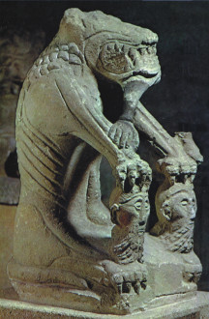

Slide 54
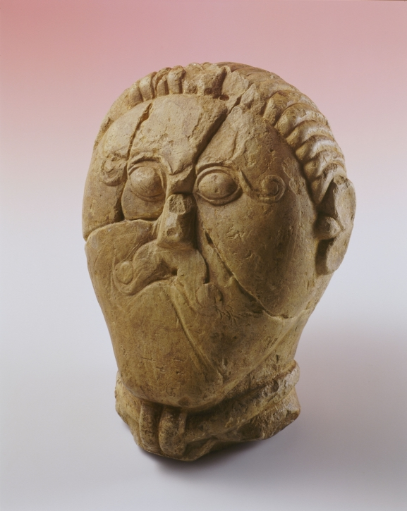

Slide 55
Paralely s Germány
Moc kněží na sněmech
Bohyně Medb= opojná, opájející
Víra v bitevní furie
Motiv převtělujících se labutí, kladiva, stromu nesmrtelnosti. Eburoni byli lidem tisu, Lemovici lidem jilmu.

Slide 56
Skythové
Podle Hérodota: předek Skythů byl podle jejich pověstí božského původu.
Původ království: Království bylo původem z nebe,
Investitura: Z nebe prý spadly zlatý pluh, jho, sekera a miska. Jen ten, kdo se jich mohl dotknout (jiným zlato při doteku žhnulo) se mohl stát králem. Králové toto zlato pečlivě střežili a každý rok pro ně chodili se slavnými obětmi na usmířenou.
U Skythů existovaly i legendy, které najdeme rovněž v íránském prostředí, hovořící o tom, že se krále vyvoleného bohy dotkl plamen z nebes.

Slide 57
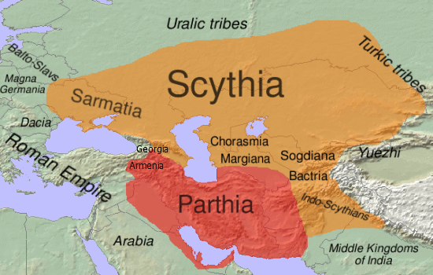

Slide 58
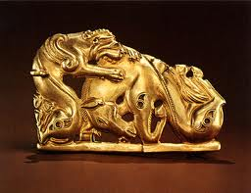

Slide 59
Hunové
Mégistos tón theón
Incident v Serdice
Meč boha války
Věštěni na Catalaunských polích a u Aquileie
Královské štěstí (při rozhovoru hunského vyslance Edekona s císařem Theodosiem II., před bitvou na Catalaunských polích, v oslavné písni, zpívané při Attilově pohřbu, a také si na ně připíjejí hosté na hostině u hunského krále.

Slide 60
Hostina má nemálo rysů podobných hostinám v palácích thráckých sakrálních náčelníků a králů. Je tu nejenom rituální přípitek, ale i skromné nádobí a jídlo, jehož Attila užíval, zatímco jeho hosté jedli na luxusním nádobí vybraná jídla.

Slide 61
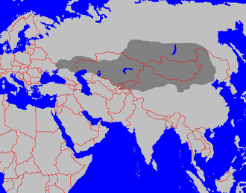

Slide 62
Siung-nu
Šan-jü: Původ a investitura: Zrozený Nebem a Zemí, ustanovený Sluncem a Měsícem
Měl důležité obřadní a obětní povinnosti. Každý den se například ráno klaněl Slunci a večer Měsíci, obětoval duchům zemřelých předků, Nebi a Zemi, účastnil se též rituálních obřadů při uzavírání mezinárodních smluv.

Slide 64
Mongolové, Japonsko
Mongolští chánové se také považovali za vladaře z pověření Nebes a jejich jménem vydávali svá nařízení.
Výchova vlkem
Japonský císař, který byl rovněž sakrálním vladařem, odložil titul „Syn Slunce“ teprve ve 20. Století.

Slide 65
Foiníčané
Řád vesmíru byl podle foinických představ vytvořen v boji Baala s Motem. Udržovat jej pomáhala ochrana slabých.
Počáteční vláda: Tzv. Baal Hamon byl v Karthágu zobrazován jako bůh-král.
Baalové byli „pány“, hlavními bohy určitého města či místa. Byblu vládla např. bohyně Baalet, tedy „Paní“, a ta zde ustanovovala a ochraňovala krále. V Sidónu byli králové a královny kněžími a kněžkami bohyně plodnosti Aštarty. Královská a kněžská moc se u Foiníčanů spojovaly.

Slide 66
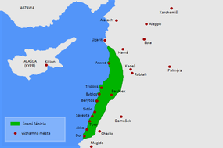
Foiníkie

Slide 67
Slované
Vzácná, ale výmluvná svědectví o Slovanech na našem území zanechal latinsky píšící kronikář 12. stol. Kosmas.
Je to především jeho obraz Přemysla Oráče. Tvrdí, že byl „lidu zrozen od bohů“, dokládá jeho symbolickou sakrální orbu, jež měla zajistit úrodu nastávajícího zemědělského roku – úhor, jejž Přemysl orá, má délku pouhých 12 kroků a je to tedy symbolické pole, podobné jaké máme v Řecku dosvědčeno v Athénách.

Slide 68
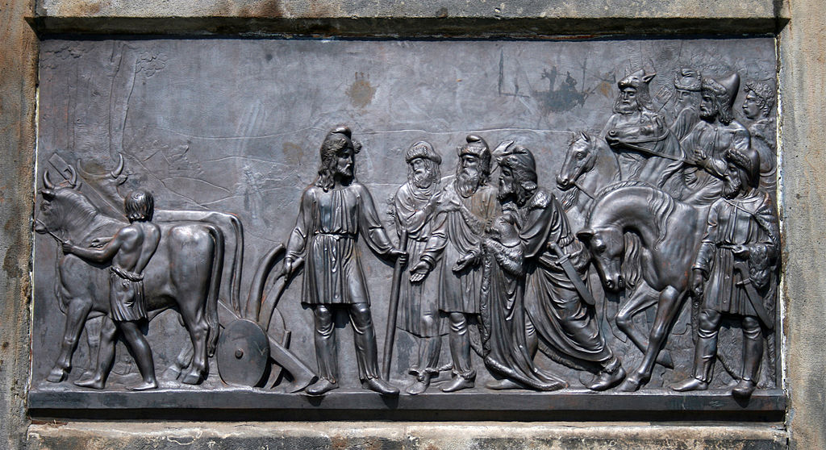

Slide 69
V římských pověstech se vyskytuje zasazení „mrtvého dřeva“, z něhož vyroste dřevo plodné (v souvislosti s Romulem, zde Přemyslova otka).
Investitura: Lýčené střevíce, uchovávané na Vyšehradě, zřejmě magickým způsobem předávaly knížecí moc.

Slide 70
Tradice sakrální moci přechází i v Kosmově pojetí do křesťanských Čech: božstvo např. odevzdává vládu knížeti Vratislavovi.
Prastará etika promlouvá z křesťanských formulací, které chválí česká knížata jako ochránce sirotků, vdov a těšitele zarmoucených.

Slide 71
Bulharsko
Z. Váňa uvádí tzv. kukerské hry v Bulharsku, při nichž na jaře mužská postava se zvířecí maskou a dřevěným falem jakoby slaví svatbu se ženou, která pak předstírá těhotenství a porod. Se zvykem souvisí také rituální orba a setí.
Podobný význam mělo pochovávání tzv. Jarila do hrobu na poli.
Motiv sňatku bratra a sestry, vyskytující se v tzv. kupalských písních.

Slide 72
Zajímavé a obtížně interpretovatelné jsou slovanské hry na krále a královnu, které končí stínáním krále – snad původně jeho obětí bohům.
Velmi podobný charakter má lidový zvyk, pěstovaný na Slovácku (Skoronice, Vlčnov, druhotně Kyjov) a zvaný Jízda králů.

Slide 73
Syn cara Simeona Bojan měl schopnost měnit se ve vlka.

Slide 74
Řím
Chaos
Saturnus
Fas a ius

Slide 75
Doba královská
Romulus
Pomerium,
Numa Pompilius, Egeria
Interregnum
Rex sacrorum

Slide 76
Republika
Rituální normy v Leges XII tabularum
Věštná znamení
Ius auspicii
Sacer esto (patroni a klienti, tribun lidu, odium regni)
Ciceronova představa jednoty
Caesarovo posvátné štěstí, kometa

Slide 77
Principát
Apotheosy
Chrámy už za života
modlitby
Azyl
Rozvoj císařského kultu, přinášení obětí
Císař léčí
Pronásledování křesťanů

Slide 78
Dominát
Dominus et deus, Iovius, Herculius
Numen
Sacra vestis, sacrum consistorium, sacrum cubiculu,
Leges sacrae
Labarum
Fortuna
Pacatus: Panegyrik na Theodosia I.

Slide 79
Bitvy:
U Mulvijského mostu (tútó níká)
Na Frigidu
Radagaisus
Polemika po r. 410
Zákony proti heretikům
Ariánské církve v čele s germánskými králi

Slide 80
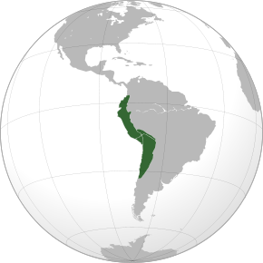

Slide 81
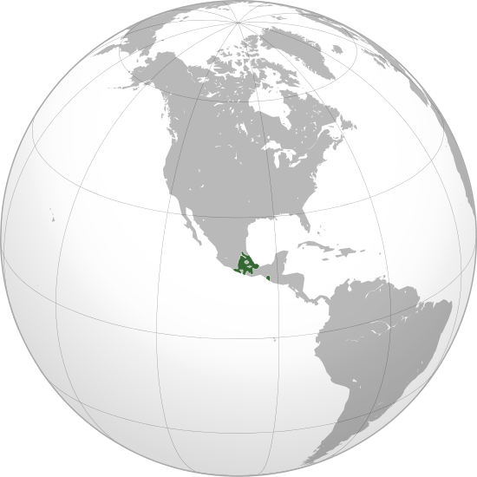

Slide 82
Americký kontinent
Střední a Jižní Amerika
Ve středoamerické oblasti se od 8. stol. př. Kr. vyvíjela kultura Olméků. V čele jejich společnosti stál velekněz.
obraz člověka s jaguáří hlavou.

Slide 83
Toltékové
Opeřený had
Stejný titul má i nejvyšší kněz
Král významnou roli v kultu

Slide 84
Aztékové
Jednou z nejznámějších indiánských kultur Ameriky je kultura aztécká. Od 1. do 7. stol. po Kr. byl kultovním centrem tzv. teotihuacanské kultury Aztéků Teotihuacan, jehož jméno znamenalo „Město, kde se člověk proměňuje v boha“.
Vladař tu vystupoval jako syn boha nebes a bohyně země a byl zároveň i nejvyšším knězem.

Slide 85
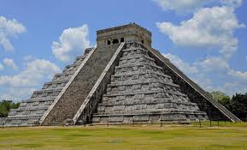

Slide 86
Vrchol kultury Aztéků spadá časově až do doby našeho vrcholného středověku a novověku, přesto však nese rysy, které známe ze starověkých civilizací. Tehdejší hlavní město, Tenochtitlan, Vznikalo kolem chrámu, stejně tak jako mezopotámská města.
Také za vítězství ve válkách bylo v té době považováno zabrání chrámu nepřítele. Aztécký král vždy po uplynutí 52 let zapaloval oheň nového cyklu času.

Slide 87
V prostředí Tarasků byl král rovněž i hlavou kultu a ochráncem sochy jejich nejvyššího boha.
U dalších mexických Indiánů, Zapotéků, měl velekněz vyšší moc nežli král a velmi důležitý byl i u Mixtéků.

Slide 88
Paralely
Chrám, který je prvním bodem existence města, který je považován za hlavní ochranu určitého území, velekněz má primární státní funkci, posléze se u Aztéků kněžská funkce spojuje s králem který je pokládán za syna božstev, spojuje (a to už svým původem) nebe a zemi, obnovuje řád.

Slide 89
Zřejmě pod vlivem z Mexika měli i severoameričtí Natchezové v čele krále, nazývaného Slunce, jenž jako symboly svého postavení nosil péřový pláš a korunu. Jeho služebníci umírali spolu s ním.

Slide 90
Jižní Amerika
Král Mochitů v Peru byl považován za živoucího boha a hlavní božstvo těchto Indiánů bylo zobrazováno jako napůl král a napůl kočkovitá šelma.

Slide 91
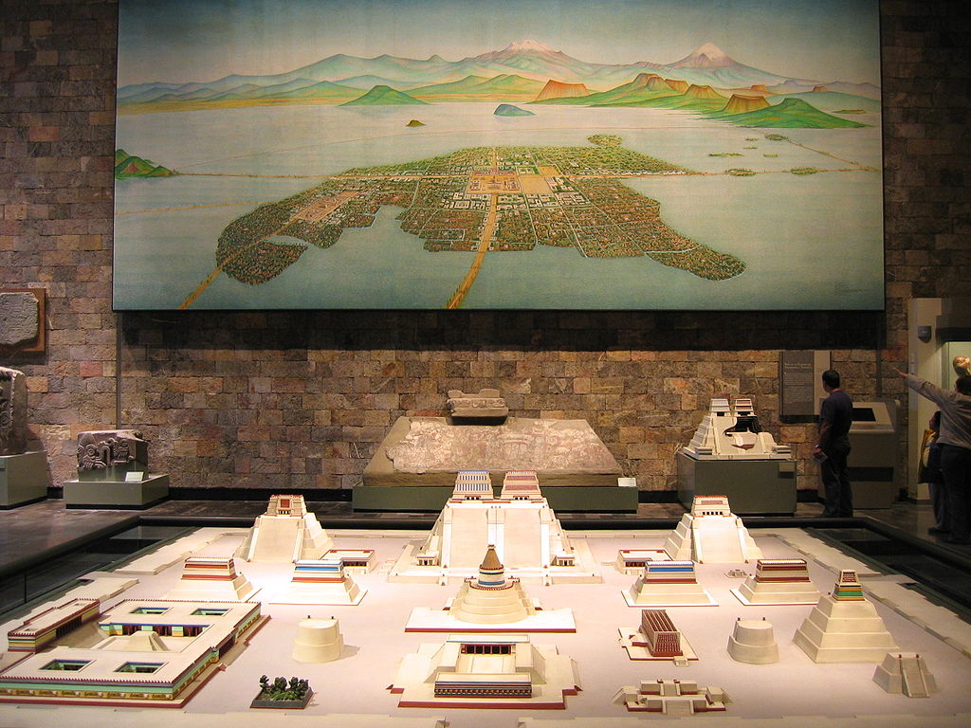

Slide 92
Nástupcem této kultury byla v Peru říše Chimu. Král tu byl zodpovědný za přízeň bohů a pokud ji ztratil, byl utopen v moři.
Ztráta přízně božstev se projevovala různými katastrofami.

Slide 93
Inkové
Král a královna se zde prohlašovali za syna a dceru Slunce a byli manželi i sourozenci. Král byl považován za žijícího boha, vládl despoticky a po jeho smrti se palác, kde sídlil, stal svatyní. Nový král si pak vystavěl nový palác.
Králova zodpovědnost za úrodu a plodnost je patrná z toho, že každoročně zahajoval jarní práce.

Slide 94
Nepochybně byl také králem spravedlnosti.
Kdo zde nemohl pracovat (např. nemocní, vdovy), dostával veškeré zaopatření od státu. Lidé starší 60 let už vůbec nemuseli pracovat, po padesátce se po nich vyžadovalo práce méně než od mladších. Neexistovalo tu soukromé vlastnictví, snad proto, že vlastníkem všeho byl král, vládnoucí bůh.

Slide 95
Království Inků je ukázkou toho, že na principech „boží vlády“ a sakrálního království mohla vznikat velmi humánní společnost.
Kde vládne Bůh, funguje světový řád bezchybně a panuje tu také jeden z jeho nezbytných pilířů, spravedlnost, soucit a láska.

Slide 96
Kulty plodnosti
Božstvo kukuřice

Slide 97
Polynésie
Polynéské mýty znají božstva, velmi se podobající lidem, kulturní hrdiny, kteří jsou syny božstev a smrtelníků. To. Co je v mytologii starověku už vesměs zapomenuto, vystupuje zde ještě v původní podobě. Dobrým příkladem je ještě zcela jasná představa ptáků jako božských vtělení a božích poslů.

Slide 98
Chaos
Velký světový oceán se tu nazývá Havaiki a vládne v něm mrazivý chlad. Z něho hrdina Maui, který je boží syn, loví jednotlivé pevniny.
Maui je polobůh, syn slunce.

Slide 99
Stvoření řádu
Na počátku všeho byl praotec bohů Ta`aroa, který se zrodil sám od sebe a žil ve tmě ve velké skořepině, otáčející se v prostoru. Nebylo nebe, země, moře, slunce, měsíc ani hvězdy. Bylo jen prostranství nebe, země, moře a sladkých vod. Bůh stvořil nebe a zemi ze skořápek, v nichž žil. V období chaosu byla tma, věčná noc. Jako první se z ní zrodily skály, pak slaná a sladká voda. Bohy i nebe tvořil Ta`aroa v temnotách. Aby se nebi a zemi dostalo světlo, museli bohové doby temnot nebesa zvednout. Chaos mezi nebeskými tělesy zrušil bůh Ra`i-tupua.

Slide 100
Jádro řádu
Mana – životní síla
Tato mana může být uloupena a přenesena z jedné bytosti na druhou. Dosti to připomíná sumerský pojem me, který označuje vnitřní sílu tvorů i věcí a může být rovněž uloupen, dostat se do cizího vlastnictví.

Slide 101
Mýty o Mauim:
Existoval královský opasek, jímž se zjištovala pravost panovníka nebo hrdiny.
Mnohem lépe je investitura popsána v mýtech o Ta`arovi. Stvořil lidem krále a náčelníky. V chrámu Vai`-otaha na Poropoře dostávali králové žlutý opasek a v chrámu na Ra`iatey červený. Opasek byl i symbolem síly.

Slide 102
Posvátnost královských výměšků

Slide 103
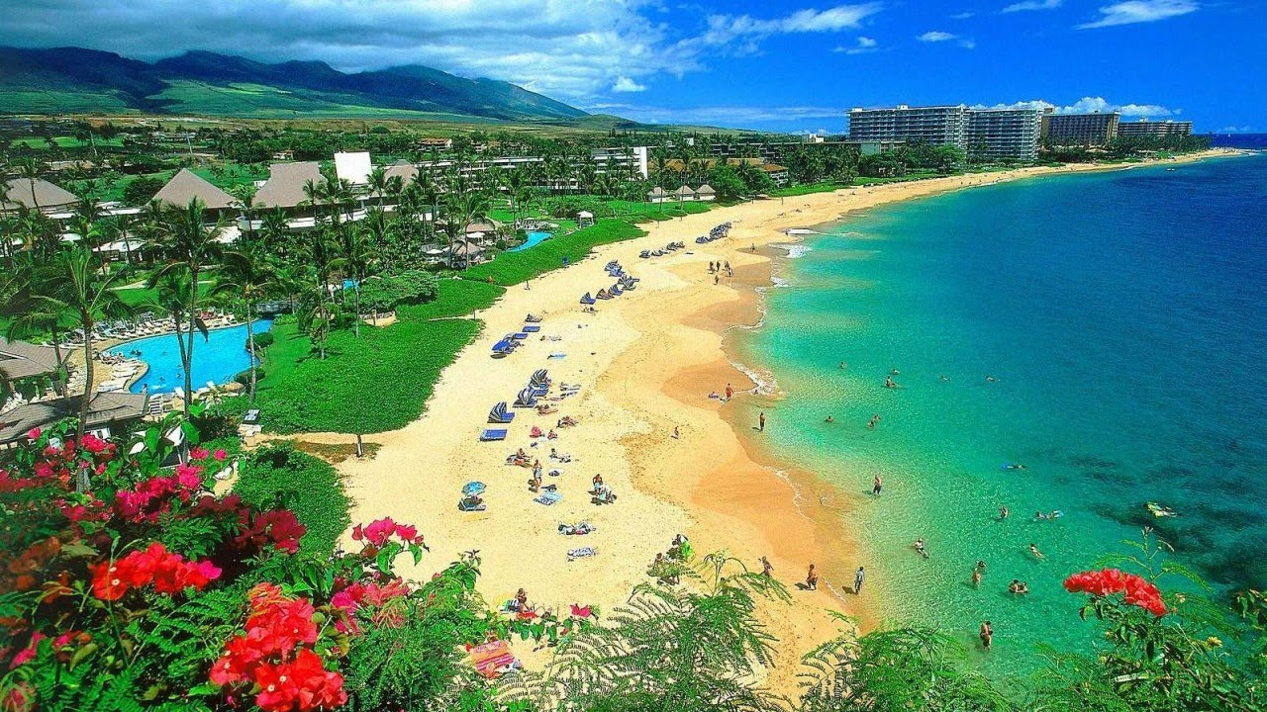

Slide 104
Tzv. Velikonoční ostrov (Rapanui) domorodci nazývali ve svých nejstarších legendách také Pupek světa, Oko, které vidí oblohu a Hranice proti obloze.

Slide 105
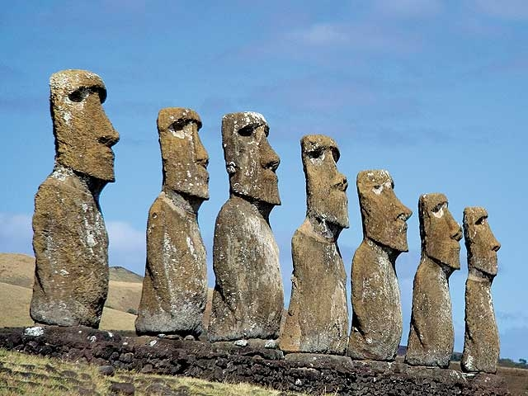

Slide 106
Austrálie
Stvořiteli řádu byli pro Aboriginy mytické bytosti Nayahyunga. Byli to první lidé. Vytvořili zemi, živočichy a všechny další součásti řádu, učili lidi připravovat potravu, ale přinesli také příklady etického jednání, vytvořili zákony a rituály. Byly to různé rituály přechodové, ale i ty, které udržovaly a obnovovaly život v přírodě. V rituálu se opakuje akt stvoření světa.

Slide 107
Za stvořitele lidí považován Duhový had. Je to reprodukční síla přírody a jsou mu věnovány hlavní australské rituály, udržující řád. Bouřemi a povodněmi trestá ty, kdo porušují zákony. Vypráví se také o tom, že pomstil sirotka, kterému nedali jíst.
Duhový had je v podstatě božstvem-králem, který bdí nad světem a spravedlností v lidské společnosti.

Slide 108
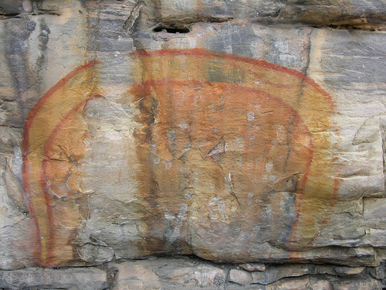

Slide 109
Mytická bytost zvaná Nagorrgho přinesla nejprve rituál, který je na samém počátku dějin, a s ním zavedla také sociální řád.
V severním Qeenslandu věřil domorodý kmen v mytickou bytost zvanou Kohin. Zije v Mléčné dráze, ale v noci chodí po zemi v podobě obrovského válečníka, který zabije každého, s kým se setká. Je to bůh blesku a hromu. Je ovšem i strážcem etiky společnosti. Překročení jejích tabu je urážkou Kohina a provinilec za ni po určité době zemře.

Slide 110
Náčelníci dbali mimo jiné o udržování kultovních obřadů, mýtů a legend. Předkové v těchto mýtech často vystupovali v napůl lidské a napůl zvířecí podobě.
Rituály plodnosti jsou zastoupeny na skalních kresbách a malbách. První vegetační kult mohou reprezentovat figury v podobě jamových hlíz, které se objevují spolu se symboly Duhového hada. Představu jednoty vesmíru, případně soužití božstev a lidí dokládají lidské figury se zvířecími hlavami.

